Slide 1
专题三： 辛亥革命与君主专制制度的终结
一、资产阶级革命运动兴起
二、三民主义政治纲领
三、中华民国建立和封建帝制覆灭
四、辛亥革命失败和旧民主主义革命终结

Slide 2
重点和难点
1.辛亥革命爆发的历史必然性
2.了解和认识三民主义学说
3.辛亥革命的意义、失败原因和经验教训
4.资产阶级共和国道路在中国为什么行不通

Slide 3
一、资产阶级民主革命运动的兴起
1、辛亥革命爆发的背景
2、资产阶级革命派的活动

Slide 4

1．辛亥革命爆发的背景
①民族矛盾和阶级矛盾的激化
②资本主义经济发展和力量的壮大
③清末新政的破产

Slide 5
（3）清末新政破产（1901－1911）
1.政治：改革官制 预备立宪
2.军事：编练新军
3.文教：废科举 兴学堂 奖游学
4.经济：奖励实业

Slide 6
一、资产阶级民主革命运动的兴起
1、辛亥革命爆发的背景
2、资产阶级革命派的活动

Slide 7
2.资产阶级革命派的活动
  民主思想的宣传
  革命团体和政党的建立
  武装起义

Slide 8
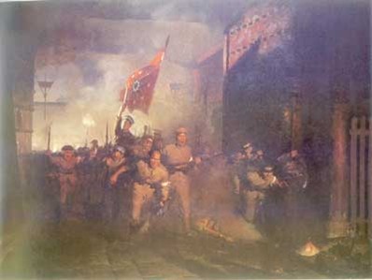
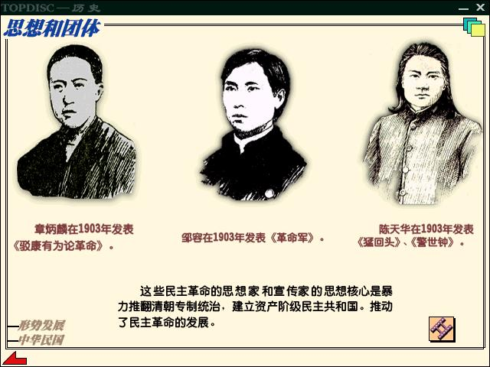


Slide 9
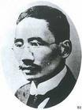
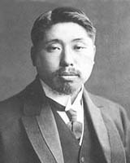
华兴会会长黄兴 光复会会长蔡元培
资产阶级革命团体和政党的建立
兴中会 1894
华兴会 1904
光复会 1904
科学补习所 1904
（日知会 文学社）
岳王会 1905

Slide 10
中国同盟会
中国近代史上第一个资产阶级革命政党
革命纲领：“驱除鞑虏，恢复中华，
创立民国，平均地权”
机关刊物：《民报》
书p64

Slide 11
三民主义
民族主义
驱除鞑虏
恢复中华
前提
创立民国
核心
民权主义
民生主义
平均地权
补充

Slide 12
2、革命与改良的论战
1905年11月，三民主义在《民报发刊词》中公之于世后，立即受到康有为、梁启超等改良派的反对。双方分别以《民报》和《新民丛报》为主要舆论阵地，展开了一场为时两年多的大辩论。焦点：
1、要不要暴力推翻清王朝
2、要不要在中国实行共和
3、要不要实行社会革命

Slide 13

1、革命派和改良派论战中是如何论述革命的必要性、正义性、进步性的？
首先，清政府是帝国主义的“鹰犬”，因此，爱国必须革命。只有通过革命，才能“免瓜分之祸”，获得民族独立和社会进步。
其次，进行革命固然有牺牲，但是，不进行革命，而容忍清王朝在中国的统治，中国人民就不能免除痛苦和牺牲。革命虽不免流血，但可“救世救人”，是疗治社会的良药。
再次，人们在革命过程中所付出的努力，乃至作出的牺牲，是以换取历史进步为补偿的。革命本身正是为了建设，破坏与建设是革命的两个方面。
课后作业（p66/旧58）：

Slide 14
三.中华民国的建立和封建帝制的覆灭
1、武装起义和保路风潮
2、武昌起义和中华民国的建立
3、封建帝制的覆灭

Slide 15
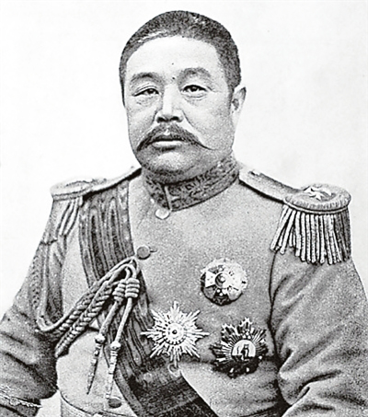
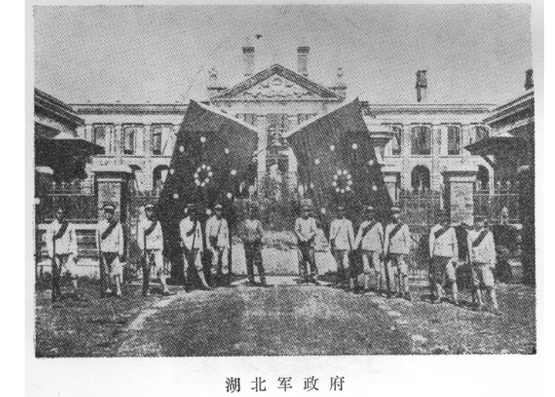
武昌起义
1911年10月10日，在湖北革命团体共进会和文学社的组织领导下，武昌起义爆发,革命首先在中部地区取得成功。
湖北军政府
黎元洪

Slide 16

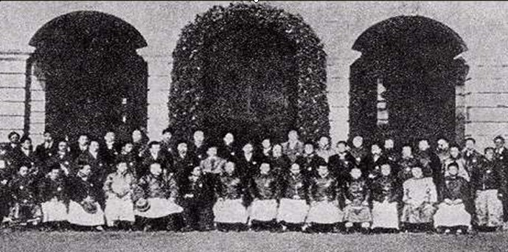
中华民国临时政府成立
时间：
定都：
临时大总统：
国旗：
1912年1月1日
南京
孙中山
汉满蒙回藏
“五族共和”
五色旗
改用公历，民国纪年，
1912年为民国元年。
纪元：

Slide 17
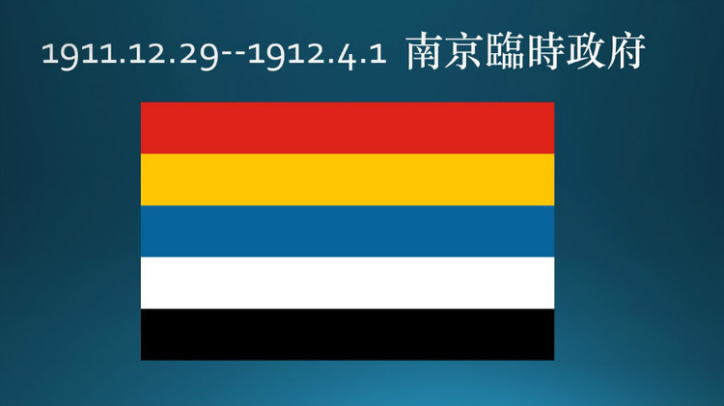
南京临时政府：资产阶级性质革命政权
人员组成
颁布政策
临时约法

Slide 18
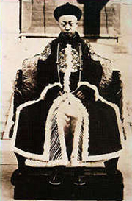
宣统帝宣布退位
1912年2月12日，最后一位皇帝，同时也是自创立制度以来的最后一位皇帝， 於宣统三年十二月二十五日(夏历)，颁布退位诏书，作统治之最后结束。

Slide 19
辛亥革命是20世纪中国的第一次历史性的巨变，具有重要的历史意义
课后作业： 为什么说孙中山领导的辛亥革命引起了近代中国的历史性巨大变化？
辛亥革命是资产阶级领导的以反对君主专制制度、建立资产阶级共和国为目的的革命，是一次比较完全意义上的资产民主革命。是中国人民救亡图存、振兴中华而奋起革命的一个里程碑，使中国发生了历史性巨变。
第一，推翻了封建势力的政治代表、帝国主义在中国的代理人——清王朝的统治，沉重的打击了中外反动势力，使中国反动统治者在政治上乱了阵脚。
第二，结束了统治中国两千多年的封建君主专制制度，建立了中国历史上第一个资产阶级共和政府。
第三，辛亥革命给人们带来一次思想上的解放。
第四，辛亥革命促使社会经济、思想习惯和社会风俗等方面发生了新的积极变化。
第五，辛亥革命不仅在一定程度上打击了帝国主义的侵略势力，而且推动了亚洲各国民族解放运动的高涨。

Slide 20
四、辛亥革命的失败和
旧民主主义革命的终结
1、袁世凯独裁统治的建立
2、旧民主主义革命的终结
  挽救共和的努力及受挫
  辛亥革命失败的原因和教训

Slide 21
旧民主主义革命的终结
以孙中山为首的资产阶级革命派，领导了辛亥革命、“二次革命”、护国运动和护法运动，无一例外地遭到失败。
这些斗争的失败标志着旧民主主义革命时代的终结。资产阶级共和国方案无法救中国。

Slide 22

辛亥革命为什么会失败？它的失败说明了什么？
课后作业：
首先，从根本上说，是因为在帝国主义时代，在半殖民地半封建的中国，资本主义的建国方案是行不通的。帝国主义与袁世凯为代表的大地主、大买办以及旧官僚、立宪派一起勾结起来，从外部和内部绞杀了这场革命。
其次，从主观方面来说，资产阶级革命派本身存在着许多弱点和错误：
第一，没有提出彻底的反帝反封建的革命纲领。
第二，不能充分发动和依靠人民群众。
第三，不能建立坚强的革命政党，作为团结一切革命力量的强有力的核心。
辛亥革命的失败表明，资产阶级无法完成反帝反封建的革命任务，资产阶级共和国的方案不能救中国，先进的中国人需要进行新的探索，为中国谋求新的出路。

Slide 23
资产阶级共和国道路在中国行不通
帝国主义不允许
封建势力不允许
民族资产阶级的软弱性、妥协性
人民大众不允许
P77-78

